Slide 1



Canción: No rompas mas mi pobre corazón
Interprete: Coyote Dam
NO ROMPAS MAS MI POBRE CORAZON
AUTOMATICO

Slide 2


estás pegando justo entiéndelo, si quiebras poco más, mi pobre corazón, me harás mil pedazos quiérelo.

Slide 3

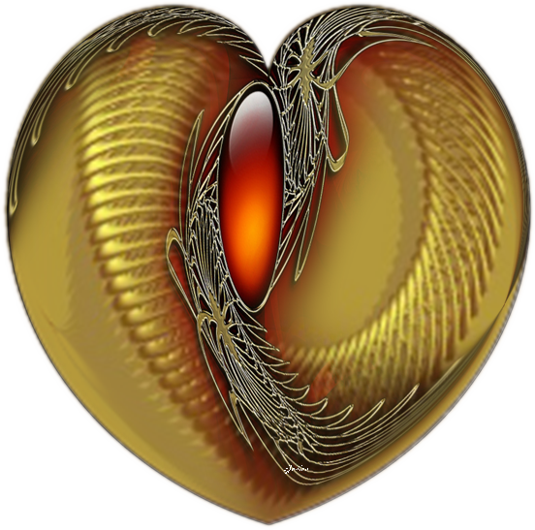

Slide 4


No soy lo mejor, mi única opción, no tengo más partido que mi amor. Dime algo baby ven, ya no me hagas perder, serás siempre mi nena como el sol.

Slide 5

Te gusta vivir bien, te juro que tal vez, yo pueda darte algo de valor. Lo obtengas con amor, ni con mucho calor, lo que nunca llegaste a tener.

Slide 6

No rompas más, mi pobre corazón, estás pegando justo entiéndelo, si quiebras poco más, mi pobre corazón, me harás mil pedazos quiérelo.

Slide 7



Slide 8

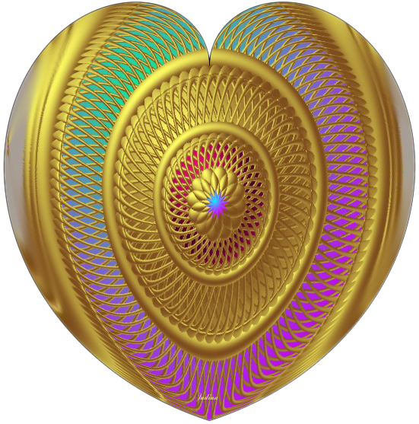

Slide 9



Slide 10



Ve y dile a tu mamá que no abra la ventana, cuando te visito por las noches. Que tu tienes que ver, si te puedo convencer, para que tu me quieras como soy.

Slide 11



He andando por las ramas, por chicas y por nada, no tengo más motivo que tu amor, dime algo baby bien, ya no me hagas perder, serás siempre mi nena como el sol.

Slide 12


No rompas más, mi pobre corazón, estás pegando justo entiéndelo, si quiebras poco más, mi pobre corazón, me harás mil pedazos quiérelo.

Slide 13



Slide 14



Slide 15




No rompas más, mi pobre corazón, estás pegando justo entiéndelo, si quiebras poco más, mi pobre corazón, me harás mil pedazos quiérelo.

Slide 16







No rompas más, mi pobre corazón, estás pegando justo entiéndelo, si quiebras poco más, mi pobre corazón, me harás mil pedazos quiérelo.

Slide 17


Slide 18





Si quiebras poco más, mi pobre corazón, me harás mil pedazos quiérelo. Si quiebras poco más, mi pobre corazón, me harás mil pedazos quiérelo.

Slide 19



Accede a la sección que desees desde aquí:
Propia Creación
De la Red
Dedicatorias | Fechas Especiales | Graciosos
Historia y Arte | Lugares | Musicales
Naturaleza y Ciencias | Política | Reflexión
Religiosos | Románticos | Salud
Dedicatorias | Fechas Especiales | Graciosos
Historia y Arte | Lugares | Musicales
Naturaleza y Ciencias | Política | Reflexión
Religiosos | Románticos | Salud
Si deseas recibir pps periódicamente en tu correo electrónico subscríbete aquí:

